Slide 1
Государственное бюджетное профессиональное образовательное учреждение "Южно-Уральский многопрофильный колледж"
15.02.12 Монтаж, техническое обслуживание и ремонт промышленного оборудования

Slide 2
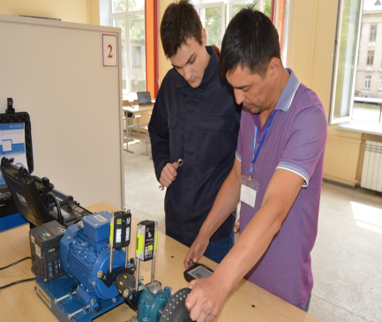
15.02.12 Монтаж, техническое обслуживание и ремонт промышленного оборудования (по отраслям)
Квалификация выпускника:
Техник-механик
Срок получения СПО базовой подготовки в очной форме обучения
на базе основного общего образования (9 классов) – 3 года 10 месяцев.

Slide 3
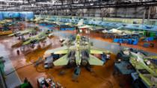
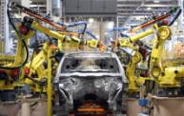
Обязанности Механика
1
Монтаж оборудования
2
Настройка оборудования
3
Пуско-наладка оборудования
4
5
Ремонт оборудования
Демонтаж оборудования

Slide 4
Студенты обучаются в современных классах и лабораториях

Slide 5
Преимущества обучения по специальности
Достойная заработная плата
100% трудоустройство
устойчивый высокий спрос на квалифицированных специалистов

Slide 6
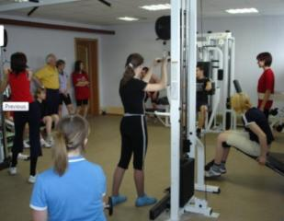
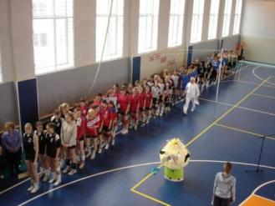
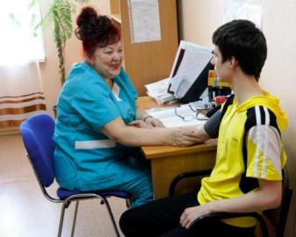
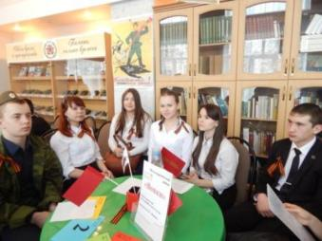
В колледже современные спортивные залы, библиотеки и читальные залы с доступом в сеть Интернет, питание в столовых корпусов

Slide 7
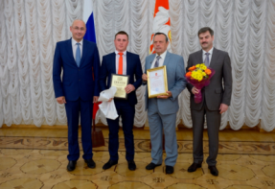
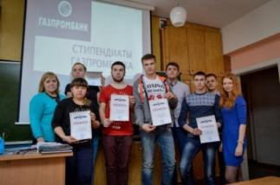
Студенты колледжа могут получать стипендии
стипендии
государственные академические
государственные социальные
Именные за отличную учебу и вклад в общественную деятельность
Правительства РФ

Slide 8
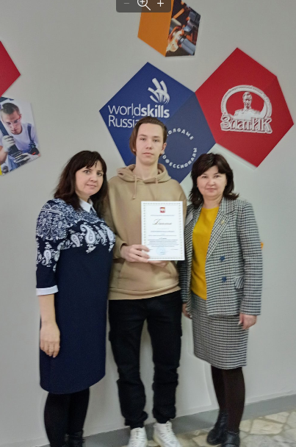
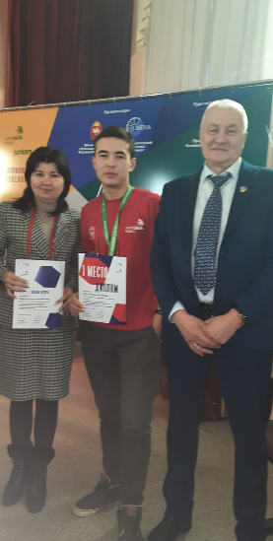
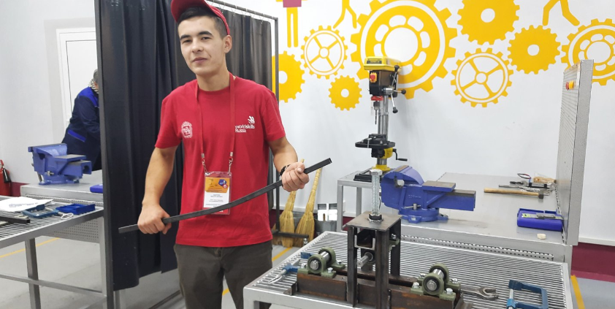
Студенты участвуют в городских, областных и региональных, всероссийских олимпиадах, конкурсах, конференциях, соревнованиях

Slide 9
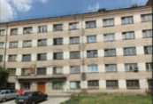
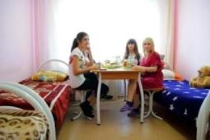
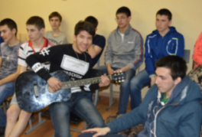
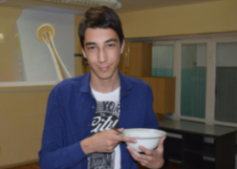
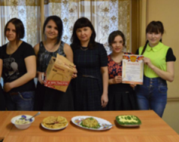
Иногородним студентам предоставляются места в общежитиях
 | Краснооктябрьская, 26

Slide 10
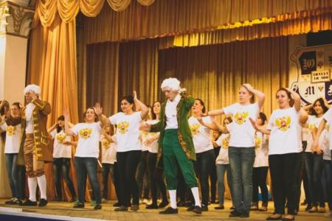
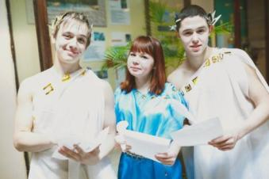
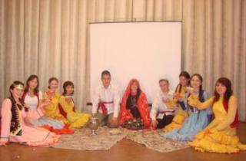
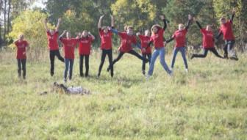
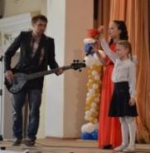
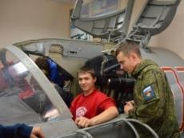
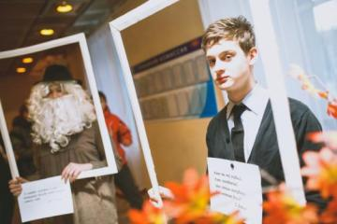
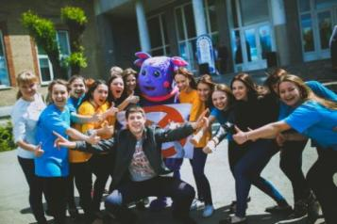
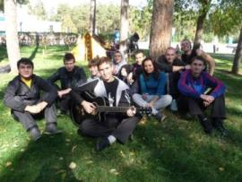
У студентов колледжа самая яркая, интересная жизнь

